Slide 1
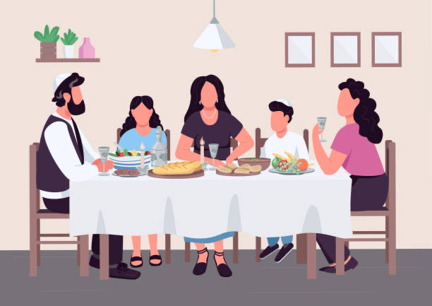
ŽIDOVSKÁ KUCHYNĚ

Slide 2
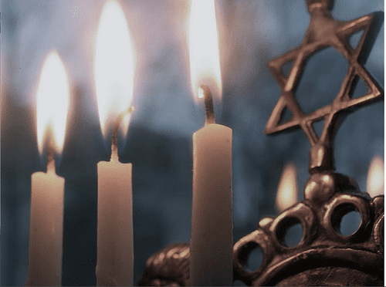
JUDAISMUS
Abrahámovské náboženství židovského národa
Monoteistické náboženství – jeden bůh
Jedno z nejstarších náboženství
Komplexní filozofický, náboženský, právní systém, systém hodnot
Ortodoxní židovství - dbá přísně na svých tradicích
Židé neuznávají Ježíše - čekají na Mesiáše
Základ pro křesťanství a Islám
Vychází z Tóry, pět knih Mojžíšových

Slide 3
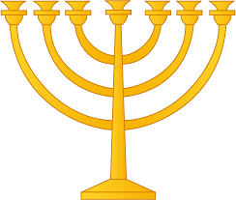
SYMBOLY
MENORA
DAVIDOVA HVĚZDA
SYNAGOGA

Slide 4
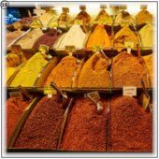
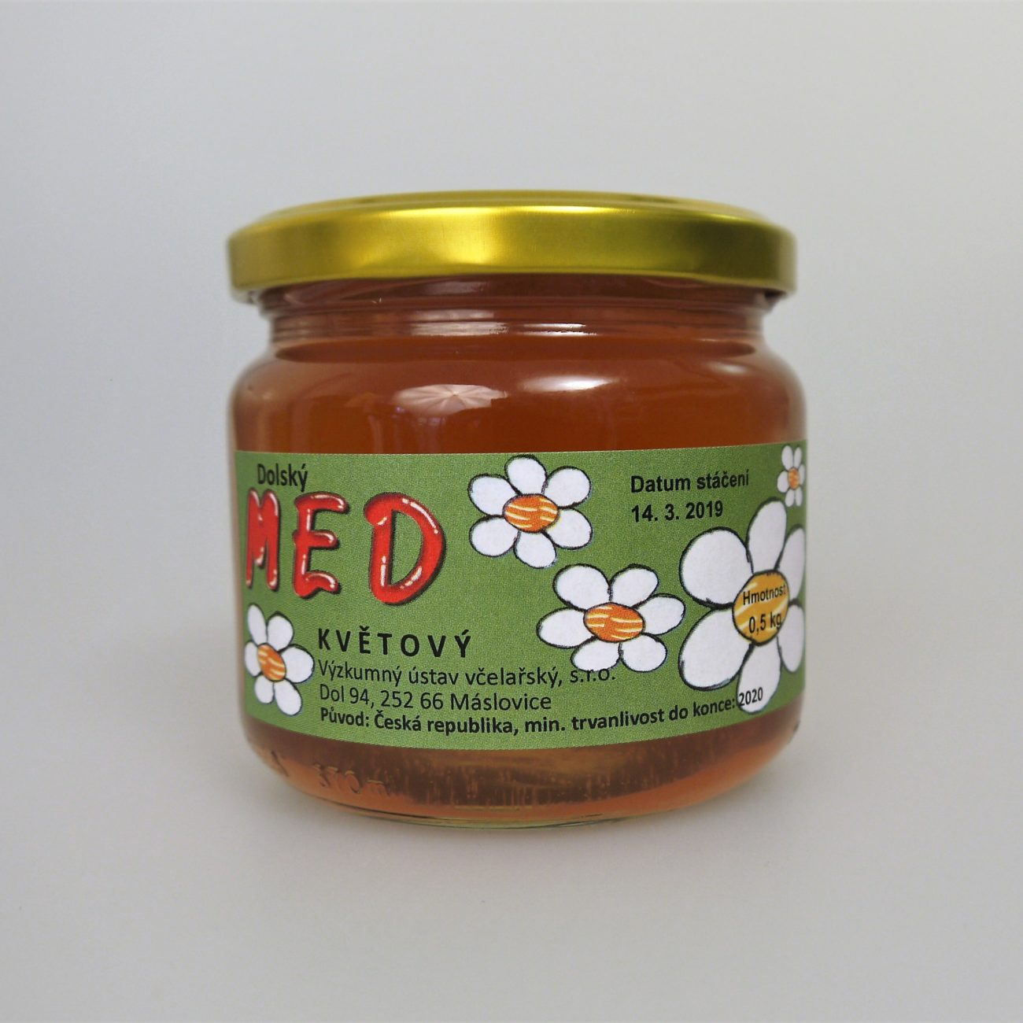
CHARAKTERISTIKA
Může se jevit nudně, podléhá spoustě náboženských pravidel určených Torou, díky které je výsledný pokrm košer (rituálně čistý)
Mléčná a masitá jídla se nesmí kombinovat a z jídelníčku jsou vyřazeny různé druhy mas
Unikátnost je v rozmanitosti a propojení vyvážených chutí
Kombinují sladké a slané prvky a tak vytvářejí nový chuťový požitek
Dominuje česnek, sladká pečiva, různá koření a med, který velmi často používají

Slide 5
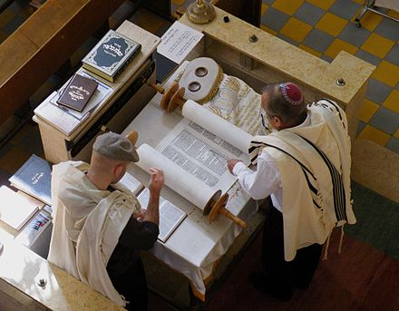
KAŠRUT
Soubor stravovacích zvyků v Judaismu, sestava pravidel pro rituální čistotu jídla židovské kuchyně
Vhodné pokrmy a nápoje – stanovena v Tóře
Vhodné jídlo – košer
Nevhodné jídlo – trejfe
Neutrální potraviny – parev
Je zakázáno jíst jakékoli zvíře, které není rozděleno podle pravidel šchity

Slide 6
SAVCI
Povoleno
Zakázáno
přežvykující sudokopytníci (hovězí, skopové)
rituálně popravená – dle šchity
hovězí dobytek, ovce, kozy, gazely, antilopy, vysoká, zvěř, jelenovitá zvířata,
Velbloud (kvůli neúplně rozděleným kopytům), vepři, koně, osli, hlodavci, masožrouti, tlustokožci, vodní savci, netopýři

Slide 7
RYBY
Povoleno
Zakázáno
Všechny, jenž mají ploutve a šupiny
Žraloci, rejnoci, kaviár, úhoř, dravé ryby, jeseterové, vodní havěť, měkkýši

Slide 8
PTÁCI
Povoleno
Zakázáno
Domácí drůbež , kachny, husy, křepelky, holubi, koroptve, bažanti, krocani
Dravci, mrchožrouti

Slide 9
DALŠÍ PRAVIDLA
Ovoce, zelenina – plně košer
Hmyz není košer
Oddělená konzumace masa a mléka
Obojživelníci, plazi – nečisté - nevhodné ke konzumaci.

Slide 10
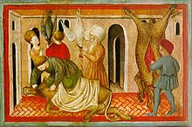
RITUÁLNÍ PORÁŽKY
Šchita – rituální porážka zvířat
Šochet – židovský řezník
Odstranění krve + minimalizace bolesti a trápení
5 pravidel šchity
zabití ostrým nožem bez špičky - přetne hrtan a jícen zvířete
musí probíhat v náboženské čistotě (maso se kompletně zbavuje krve) výsledná kvalita pokrmů je díky tomu mnohem vyšší
TA

Slide 11
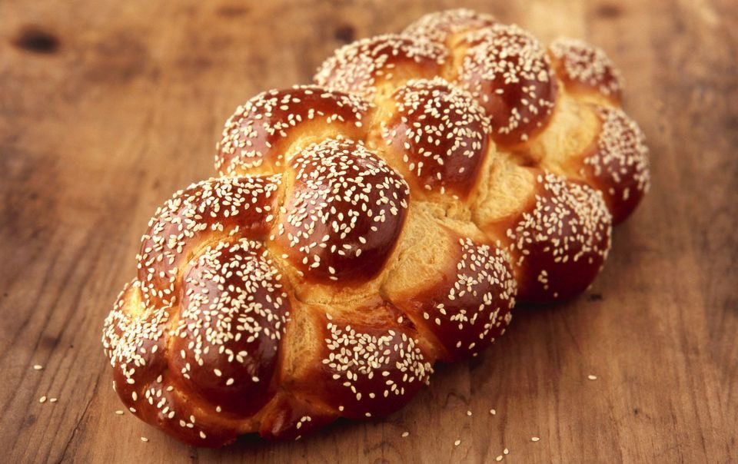
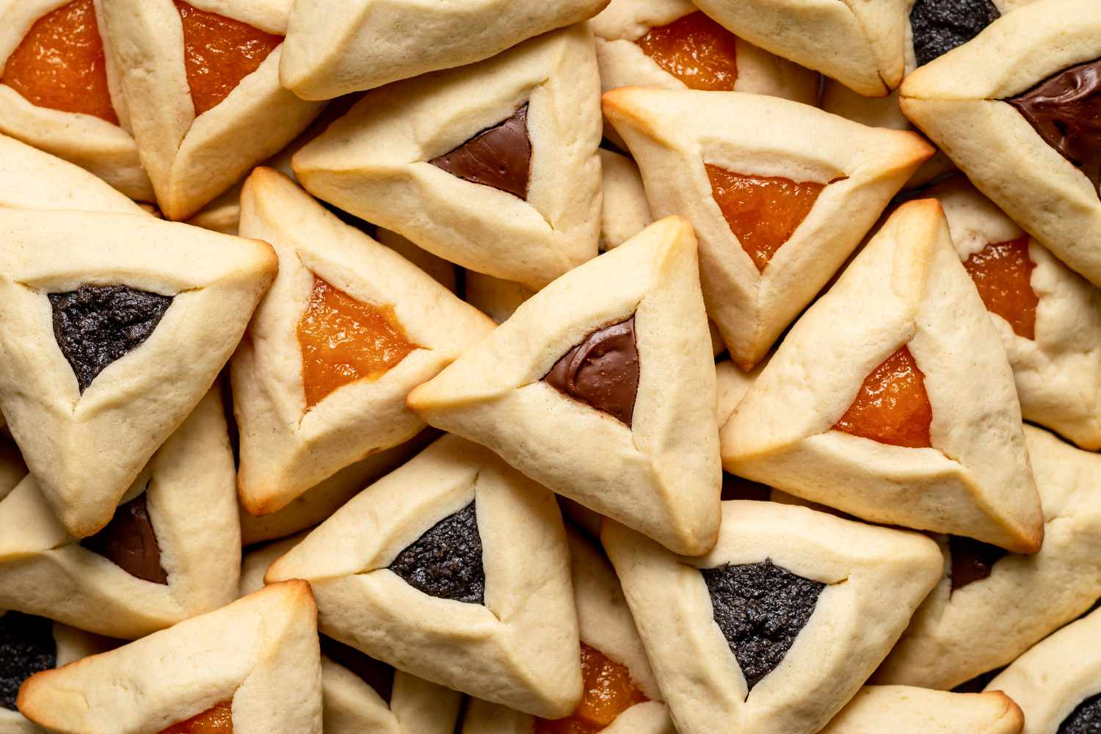
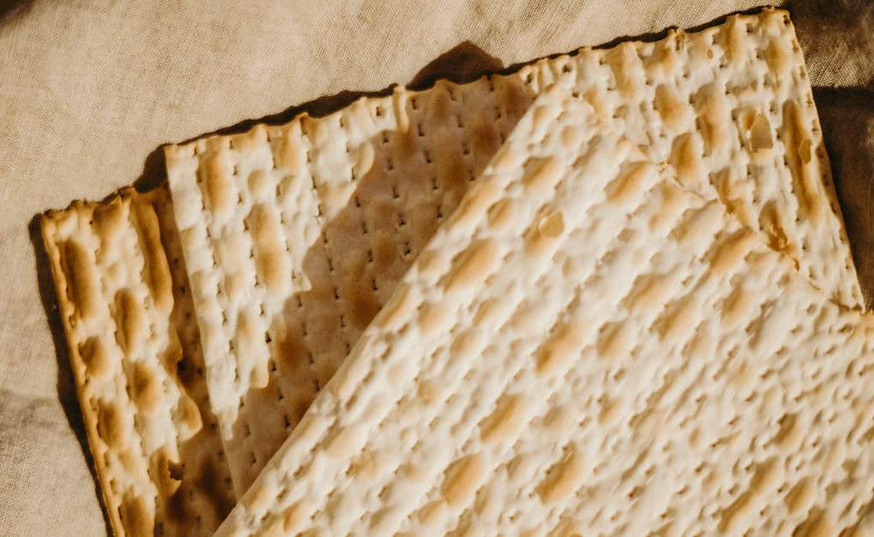
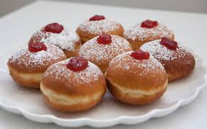
Chala
Hamantash
Maces
Sufganiyah

Slide 12
Zdroje:
https://encyklopedie.soc.cas.cz/w/Judaismus
https://www.jewishencyclopedia.com/articles/4408-clean-and-unclean-animals
Daily life: food laws - Practices in Judaism - GCSE Religious Studies Revision - Eduqas - BBC Bitesize
https://dspace.cuni.cz/bitstream/handle/20.500.11956/43421/BPTX_2010_1__0_203744_0_100732.pdf?sequence=1&isAllowed=y
Příběhy z ghetta: Kašrut aneb Zásady židovské rituální kuchyně (ohlasy.info)

